Slide 1

Bilgisayar Grafikleri
Bölüm 3

Slide 2
Bu Derste Göreceklerimiz
Input Cihaz Tipleri
Interaktif Grafik Programlama

Slide 3
Etkileşim
Etkileşim, bilgisayar grafikleri uygulamalarının en önemli
bileşenlerindendir. Buradaki etkileşim uygulama programı ile
grafik kütüphaneleri arasındaki etkileşimi içine almakla
birlikte kullanıcı-uygulama programı ekseni etrafında
yoğunlaşmaktadır. Üst seviye etkileşim olarak
adlandırdığımız kullanıcı-uygulama programı seviyesinde
kullanıcı tarafından uygulama programına verilen komutlar ve
programdan alınan yanıtlar söz konusudur. Uygulama
programı aynı zamanda üst seviye etkileşimde elde ettiği
verileri alt seviye etkileşim olarak adlandırdığımız “uygulama
programı-grafik API-Grafik Sistemi” sürecine taşır.

Slide 4
Grafik Sistemi İle Etkileşim
Grafik sistemi ve kullanıcı arasındaki etkileşim uygulama progmaı+Grafik
API toplamı tarafından gerçekleştirilmektedir. Aşağıdaki şekilde bu tablo
kabaca tasvir edilmiştir. Ara katman olan uygulama-grafik API katmanı
gizli katmandır.
Grafik Sistemi
Kullanıcı
Display
Değiştirme
isteği
Görüntü
Değiştirme
Input
Cihazı

Slide 5
GL Kütüphanesi Organizasyonu
(X Windows altında)
X Window grafik sisteminde uygulama programı temel ve ardımcı
OpenGL kütüphaneleri yardımıyla işletim sisteminin grafik
kütüphaneleri olan Xlib ve Xtk ile etkileşimde bulunur.
GLU
GL
OpenGl
Uygulama
Programı
Frame
buffer
GLUT
Xlib, Xtk
GLX

Slide 6
GL Kütüphanesi Organizasyonu
(MS Window altında)
MS Windows ortamında durum biraz farklıdır. Win32 sisteminde
uygulama programı OpenGL’in temel ve yardımcı
kütüphanelerinin yanısıra direk olarak işletim sisteminin
kaynaklarından faydalanabilmektedir.
Uygulama
GL
GLU
GLUT
Window OS

Slide 7
Input Cihazları
İnput Cihazlarını 2 kategoriye ayırabiliriz:
Fiziki cihazlar – gerçek-dünya fiziki özellikleriyle tanımlanabilirler.
(fare, klavye, joystik…)
Lojikal cihazlar – kullanıcı programının yüksek seviye arayüzü ile karakterize edilir. Cihaz verisinin soyutlanmış şeklidir.
(fonksiyonlar, windows cihaz sürücüleri)

Slide 8
Fiziki İnput Cihaz Türleri
Klavye
Seçim cihazları
Locator’lar
Yukarıdaki fiziki cihaz türlerinden herbiri ileriki slaytlarda açıklanmıştır.

Slide 9
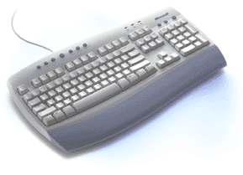
Klavye
Spesifik özelliklere sahip karakterler döndürür

Slide 10
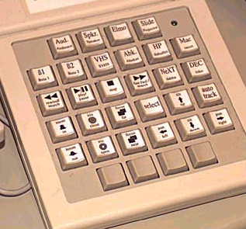
Seçim
Bir kaç opsiyon içinden seçilenini döndürür.Genel olarak önceden tanımlanmış olan işlemler mevcuttur ve kullanıcı bu işlemlerden herhangi birini seçmektedir.
- Buton Kutusu
- Fonksiyon keypad

Slide 11
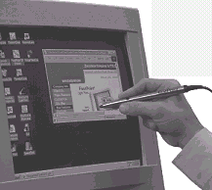
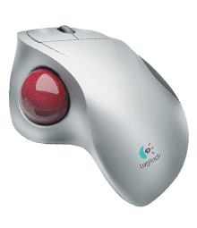
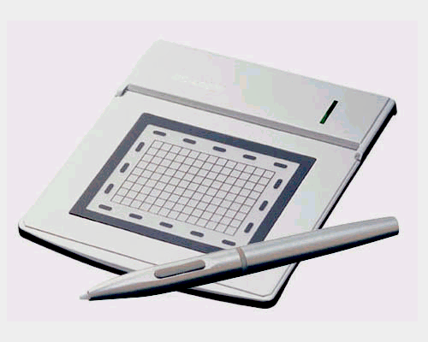

Locator Cihazlar
konum ve/veya yönlendirme (orientation) bilgisi döndürürler. Bu cihazların aşağıdaki türleri mevcuttur :
  Fare
  Trackball
  Tablet
  Joystik
  Touch screen

Slide 12
3D Input Cihazlar
3 boyutlu konum ve /veya yönlendirme(orientation) bilgisi döndürürler. Aşağıdaki türleri mevcuttur :
  Digitizer
  3D Spaceball
  Glove
  Tracker

Slide 13
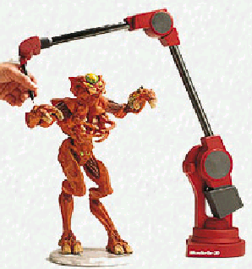
3D Input Cihazlar-Digitizer
Digitizer
- 3D model

Slide 14
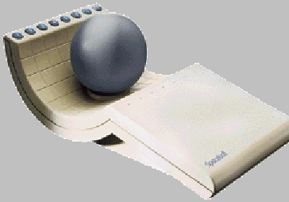
3D Input Cihazlar-Spaceball
3D Spaceball

Slide 15
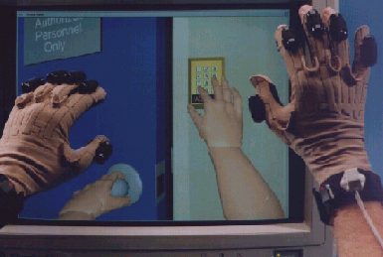
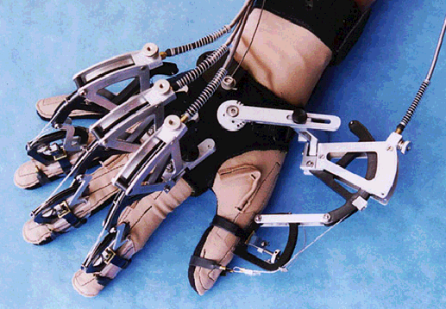
3D Input Cihazlar-Glove (eldiven)
Haptic Glove
Tracking özellikli el ve parmak- konum / yönlendirme

Slide 16
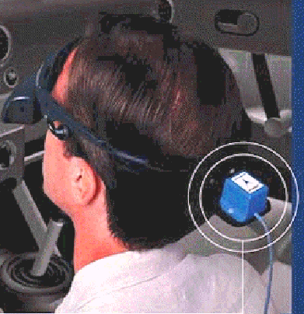
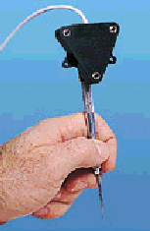
3D Input Cihazlar-Tracker
Hareket Tracker’ı
- Manyetik
- Akustik
- Inertial(atıl)
- Optikal
- GPS

Slide 17
Lojikal Cihazlar
Uygulama programı açısından karakterize edilen cihazlardır. Aşağıdaki
türleri mevcuttur:
  Kullanıcı programının yüksek-seviye arayüzü olarak
  Cihaz verisinin soyutlanmış şekli olarak

Slide 18
Lojikal Cihaz Tipleri
Katar (String)
  ASCII katarlarını döndürür
Locator
  Konum ve yönlendirme bilgisi döndürür
Pick
  Obje tanımlayıcı bilgisi döndürür
Seçim(choise)
  Bir kaç opsiyon içinden seçilenini döndürür
Çevirim (Dial)
  Analog input’u dönderir
Stroke – Konum dizisi dönderir.

Slide 19
Input Cihazlarının Davranışları
İnput cihazlaının darvanışları iki şekilde tanımlanır.
1-Ölçme: cihaz , kullanıcı programına ne döndürür
2-Trigger: ölçümlerin döndürülmesi

Slide 20
Iput Cihazını Okuma Yolları
İnput cihazından üç şekilde okuma yapılabilir. Bunlar :
Örnek modu(sample mode)
İstek modu(request mode)
Olay modu(event mode)

Slide 21
Örnek Modu(sample mode)
Çalışma şekli aşağıdaki gibidir:
“Merhaba, şu anda cihazda ne var? Bana veriyi hemmen ver! “
(1)
örnek
Ölçme süreci
Program
ölçme
(2)
- trigger’a ihtiyaç yok
anında döndürme
Fonksiyon çağrısından önce veri hazırlanır.

Slide 22
İstek Modu(request mode)
Cihaz tetiklenene kadar ölçülen değerler döndürülmez. Tetikleme gelidği anda ölçülen değerler istek birimine gönderilir.
(2)
(1)
(3)
İstek
Trigger Süreci
Trigger
Ölçme Süreci
Program
ölçme
(4)
- Tetiklemeyi bekler
C deki “ scanf() ” fonksiyonu gibidir

Slide 23
Olay Modu-1
Cihaz tetiklenene kadar ve kullanıcı herhangi bir şey yapana kadar bekle
İki asenkron süreç
  - Olay üretimi (cihaz tetiklenmesi)
  Kullanıcı isteği (olay sorgulama)
Olay üretimi ve süreçler birbirinden bağımsız
Birden fazla input cihazı olabilir

Slide 24
Olay Modu-2
Windows’un olay mekanizmasını ele alalım
- Cihaz triggeri ile bir olay üret
Olayı “olay kuyruğu”na koy
olay kuyruğunu ve süreci incele
Fare
Olay 1
Klavye
Olay 2
Olay 3
süreç
…
…
Olay kaynağı
Olay kuyruğu
Olay süreci

Slide 25
Olay Modu-3
İki asenkron süreç
(1)
(1)
(2)
bekleme
Trigger Süreci
Trigger
Ölçme Süreci
Ölçme
Olay Kuytuğu
Program
Olay
(2)

Slide 26
Interaktif Grafik Programlama
Aşağıdaki konular ele alınacaktır:
GLUT programlama
Olay işlemek için “Callback mekanizması”
Olay-yönelimli (event-driven) Input modu

Slide 27
GLUT Programlama-Giriş
Tasarımsal nedenlerden dolayı OpenGL özelliklerinde pencere bağımlılığından kaçınılmıştır. Böylelikle oluşan arayüz taşınabilir, veriyollarıyla bezenmiş bir 2 ve 3 boyutlu görüntüleştirme kitaplığı niteliğindedir. Pencere açma ve görüntüleştirme yerel pencere sistemine kalmış bir konudur. OpenGL kitaplığı, yerel sistemle, yardımcı kitaplıklar aracılığıyla iletişimde bulunur. Sözgelimi, GLX yardımcı kitaplığı OpenGL ile X pencere sistemi arasında iletişim sağlar.
OpenGL elaygıt takımı (GLUT: OpenGL Utility Toolkit), pencere sisteminden bağımsız OpenGL programları yazmak için ANSI C ve FORTRAN bağlantılarûndan oluşur. Bu yazılım Mark J. Kilgard tarafından yazılmış olup OpenGL tanımlamalarında açık kalmış olan büyük bir boşluğu örtmektedir. Erek ortamdan (target platform) bağımsız olarak ortak bir pencere sistemi kullanımına olanak sağlar.

Slide 28
GLUT Programlama-Giriş-1
GLUT göresel olarak küçük ve öğrenmesi kolay bir yapıdır. Tasarımı iyi olup yazarı tarafından çok güzel bir bilgi dağarcığı da hazırlanmış bulunmaktadır. GLUT API, OpenGL gibi, bir durum motorudur. Bunun anlamı, GLUT'un uygulamanın çalıştırılması sürecinde etkin olan durum değişkenlerine sahip olduğudur. GLUT motorunun başlangıç durumları bir çok uygulamaya uyabilecek biçimde seçilmiştir. Program, uygun gördükçe, durum değişken değerlerini değiştirebilir. Herhangi bir GLUT fonksiyonunun uyarılması durumunda, fonksiyonun etkimesi o andaki durum değişkenlerinin değerlerine göre ayarlanır. GLUT fonksiyonları kolay yapıda olup yalnızca bir kaç parametre alırlar. Fonksiyonlardan genellikle gösterici (pointer) döndürülmez ve fonksiyonlara gönderilen göstericiler ise yalnızca katar ve geçirgen olmayan fontlar için olanlarla kısıtlanmışlardır

Slide 29
GLUT Fonksiyonlarının sınıflandırılması
GLUT fonksiyonları, işlevselliklerine göre, bir kaç alt API'ye sınıflandırılabilirler:
Başlatım
Başlangıç Olay İşlemesi
Pencere İşletimi
Örtükatman (overlay) İşletimi
Mönü İşletimi
Callback Fonksiyonlarını Kayda Geçirme
Renk İndeksi, Renk Haritası İşletimi
Duruma Geridönüş
Font Görüntüleştirimi
Geometric Biçim Görüntüleştirimi
Bu derste, basit bir OpenGL programını başlatmak için gerekli olan başlatım, pencere işletimi, olay işleme fonksiyonlarından bazılarını inceleyip anlamaya çalışacağız

Slide 30
Başlatımlar
GLUT kullanan tüm OPenGL programları GLUT durum motorunu başlatacak biçimde
başlamalıdırlar. GLUT başlatım fonksiyonları glutInit- önekine sahip olmalıdırlar. Ana
başlatım yordamı glutInit'dir:
Kullanım: glutInit(int **argcp, char **argv);
argcp anaprogramdan, programın düzeltilmemiş argc değişkenine bir göstericidir.
Döndürüldüğünde argcp tarafından gösterilmekte olan argcp değeri güncellenir. Bunun
nedeni, glutInit fonksiyonunun, GLUT kitaplığı ile ilgili olan güdümsatırı seçeneklerini çekip
çıkarmasıdır. Sözgelimi, X pencere sistemi ortamında, X pencere sistemiyle ilgili
seçeneklerden GLUT'la bağlantılı olanların algılanması gibi. argv program'ın, anaprogram
için, düzeltilmemiş argv değişkenidir. glutInit GLUT durum değişkenlerinin başlatımını ve
pencere sistemi ile bir oturum için iletişimin sağlanmasını üstlenir. glutInit'ten önce başlatılan
bir kaç yordam varolup bunlar glutInit- önekine sahiptirler. Bu yordamlar benimsenen
pencere başlatım durumunu ayarlamakta kullanılırlar.
Sözgelimi:
Kullanım:
glutInitWindowPosition(int x, int **y);
glutInitWindowSize(int width, int **height);
x,y = piksel türünden pencerenin ekrandaki konumu (sol üst köşe)
width,height piksel türünden pencere en ve boyu.

Slide 31
Başlatımlar-1
Tüm OPenGL uygulamasında kaçınılmaz olarak bulunan başka bir başlatım yordamı,
(glutInitDisplayMode()) daha bulunmaktadır:
Kullanım: glutInitDisplayMode(unsigned int mode);
mode güsterim modu olup GLUT güsterim modu bit maskelerinin bit türü bir
OR'lamasıdır.Olabilir bit maske değerleri aşağıda verilmektedir :
GLUT_RGBA : Bir RGBA mode pencere seçer. Bu, ne GLUT_RGBA ne de
GLUT_INDEX belirtilmedikçe, benimsenen değer olarak kalır
GLUT_RGB :GLUT_RGBA ile aynı.
GLUT_INDEX : Renk indeks pencere modunu seçer.GLUT_RGBA'ya baskındır.
GLUT_SINGLE:Tek bir tamponlu pencere seçer. Bu benimsenen yapıdır.
GLUT_DOUBLE: Çift tamponlanmış bir pencere seçer. GLUT_SINGLE'a baskındır.
GLUT_ACCUM :Depolama tamponlu bir pencere seçer.
GLUT_ALPHA : Renk tamponuna(larına) alfa bileşenli bir pencere seçer.
GLUT_DEPTH: Derinlik tamponlu bir pencere seçer.
GLUT_STENCIL :Örüntü yedekleme tamponlu bir pencere seçer.
GLUT_MULTISAMPLE :Multismapling destekli bir pencere seçer.
GLUT_STEREO : Bir stereo pencere seçer.
GLUT_LUMINANCE : "luminance" renk modelli bir stereo pencere seçer.

Slide 32
Basit Başlatım Örnek 1
#include <GL/glut.h>
void main(int argcp, char **argv){
/* pencere boyutu ve konumu belirle */
glutInitWindowSize(640, 480);
glutInitWindowPosition(0, 0);
/* Display mode seçme:
Single buffer & RGBA color */
glutInitDisplayMode(GLUT_RGBA | GLUT_SINGLE);
/* GLUT durum başlatımı */
glutInit(&argcp, argv);
.....daha fazla kod
};

Slide 33
Basit Başlatım Örnek 2
#include <GL/glut.h>
void main(int argcp, char **argv){
/* pencere boyutu ve konumu belirle */
glutInitWindowSize(640, 480);
glutInitWindowPosition(0, 0);
/* Display mode seçme :
Double buffer & RGBA color */
glutInitDisplayMode(GLUT_RGBA | GLUT_DOUBLE);
/* GLUT durum başlatımı */
glutInit(&argcp, argv);
.....daha fazla kod
};

Slide 34
Örnek 1 ve Örnek 2 Arasındaki Fark
Bu ikisi arasındaki ana ayrılık, ikinci örnekte gösterimin bir çift tampon modunda başlatımıdır. Bu durum canlandırımlar için idealdir, çünkü bu yapı canlandırım sürecindeki kırpışmaları ortadan kaldırır.

Slide 35
Olay İşleme
Yukarıda sözedildiği gibi, GLUT bir durum motorudur. Şimdi de onun olay geliştiren bir
motor olarak da tasarlandığını öğreneceğiz. Bunun anlamı, bir sayaç'ın ya da sürekli bir
döngünün uygun başlatımlar sonrasında devreye girıdiğidir. Bunlar, GLUT'a belirtimi
yapılan tüm olay ve süreçlerin başlatılmasını sağlarlar. Olaylar şunlardır: tıklatılan bir fare,
kapatılan bir pencere, bir pencerenin yeniden biçimlendirilmesi, imleç hareketi, basılan
klavye tuşları, ve daha da ilginci, hiçbirşeyin olmadığı boş olay. Olası olayların her biri
GLUT sayaç ya da olay geliştirme döngüsünün değişkenlerinden birine kaydedilmelidir.
Böylece, bu olayların tetiklenip tetiklenmediği sürekli denetlenebilir duruma gelmiş olur.
Sözgelimi, "fareyi tıklat"ı bir olay olarak GLUT'a kaydedip gözlemleyebiliriz. Olaylar
callback fonksiyonları ile kaydedilirler. Tümünde yazımkuralı glut[someEvent]Func
biçimindedir. Fare tıklama durumunda bu glutMouseFunc biçiminde olacaktır. Bir
callback fonksiyonu kaydı GLUT motoruna hangi kullanıcı tanımlı fonksiyonun olayın
tetiklenmesi durumunda çağırılacağını söyler. Dolayısıyla, farenin sol (ya da sağ,..) tuşu
tıklatıldığında ne yapılacağını tanımlayan MyMouse adlı kendi yordamımı yazacak olursam
o zaman geriçağırış fonksiyonumu main() içinde glutInit() sonrasında
"glutMouseFunc(MyMouse);“ deyimini kullanarak kaydedebilirim.

Slide 36
Olay İşleme-1
GLUT içinde hangi geriçağırma fonksiyonlarına ve olaylara olanak sağlandığını
daha sonraya bırakalım. Bu anda önemli olan nokta uygulamamızdaki tüm önemli
olaylar kaydedildikten sonra GLUT'un olay işleme yordamı olan
glutMainLoop()'un uyarılmasıdır. Bu fonksiyonun geri dönüşü yoktur,
programımız temelde sonsuz bir döngüye girer. Bu döngü gerekli olan önceden
kayıtlı callback fonksiyonları çağırır. Tüm OpenGL uygulamalı main()
fonksiyonları, bu nedenle, bir glutMainLoop() deyimi ile sona ermelidir.
Dolayısıyla, bizim canlandırım şablonumuzda:

Slide 37
Olay İşleme-2
Dolayısıyla, bizim canlandırım şablonumuzda:
#include <GL/glut.h>
void main(int argcp, char **argv){
/* GLUT durum başlatımı */
glutInit(&argcp, argv);
glutInitWindowSize(640, 480);
glutInitWindowPosition(0, 0);
/* pencere oluşturma */
glutCreateWindow("My OpenGL Application");
/* Display mode seçme:
Double buffer & RGBA color */
glutInitDisplayMode(GLUT_RGBA | GLUT_DOUBLE);
/* Callback Fonksiyonlarını kayda geçirme */
.....
/* Olay işleme mekanizmasını başlat */
glutMainLoop();
};

Slide 38
Olay İşleme-3
Görüldüğü gibi, uygulamaya önceden sözü edilmeyen fazladan kod eklemiştir .
Bu, glutCreateWindow(char **name), GLUT'un pencere işletim fonksiyonlarından
biridir. Bu, işte, OpenGL & GLUT tasarım felsefesinin en çok beğenilen bir
yanıdır. Yalnızca adına bakarak fonksiyonun ne yaptığı hakkında bilgi edinmek
mümkündür!. Ayrıca, tabandaki pencere sistemine OpenGL uygulamamız için
pencere açtırma güdümünü de gönderebilmektedir. Açılacak pencere bir katar ile
aktarılan ada sahip olacaktır. Pencere sisteminde bu ad pencerenin sol üst köşesine
yazılacaktır. GLUT'un pencere işletim bölümü inceleyeceğimiz daha bir çok
fonksiyon barındırmaktadır. Öte yandan, burada başlatım fonksiyonlarını onların
glutInit()'den sonra da yerleştirilebileceğini göstermek üzere yeniden
düzenlemiştir.

Slide 39
Olay İşleme-4
Olaylara dönelim... Şimdi, tüm canlandırım programları için çok temel olan iki
callback fonksiyonları üzerinde duralım . Bunlar gösterim fonksiyonunu varolan
pencere için düzenleyen glutDisplayFunc ve boş callback'ları düzenleyen
glutIdleFunc fonksiyonlarıdır. Her iki fonksiyon da void *(void) türü birer
fonksiyondurlar. Diyelim ki canlandırım şablonumuz için iki tane ek callback
fonksiyonu yazıyoruz. Bunlar, görüntümüzü pencere üzerine çizen OpenGL
yönermelerini devreye sokan void MyDisplay(void) ve kullanıcıdan herhangi bir
veri girişi olmadığında çağrılan, yani GLUT'un olay işleme makinası sonsuz
döngüde (glutMainLoop()) ilerlerken tetiklenmiş bir olay bulamadığında devreye
sokulan, void MyIdle(void) fonksiyonları olarak düşünülebilirler. Bir canlandırım
programında neden bir Boş geriçağırma fonksiyonu kaydına gereksinim
duyuyorum dersiniz? Yanıt şöyledir: Çünkü, canlandırım süresince gösterilen,
görüntülerin (çerçevelerin) her birini, kullanıcıdan gelecek verilerden bağımsız
olarak düzeltmek istersem OpenGL programının çalıştırılması süresince sık sık
çağrılarak çerçeveleri MyDisplay() çizilmelerinden önce değiştirebilen bir
fonksiyon (boş geriçağırma) fonksiyonu varolmalıdır.

Slide 40
Bir Canlandırma (animasyon) Programı Şablonu
#include <GL/glut.h>
void MyIdle(void){
/* Bir sonraki çerçeveyi tanımlayan değişkenler üzerinde değişiklik yapan kod. */
....
};
void MyDisplay(void){
/* çerçeveyi çizen OpenGL kodu */
....
/* Çerçeve çizildikten sonra bufferlar swap edilir */
glutSwapBuffers();
};
void main(int argcp, char **argv){
/* GLUT durumunu başlat */
glutInit(&argcp, argv);
glutInitWindowSize(640, 480);
glutInitWindowPosition(0, 0);

Slide 41
Bir Canlandırma (animasyon) Programı Şablonu(devamı)
/* Pencere açma işlemi */
glutCreateWindow("My OpenGL Application");
/* Display mode türü seçimi:
Double buffer & RGBA color */
glutInitDisplayMode(GLUT_RGBA | GLUT_DOUBLE);
/* Callback fonksiyonları register edilir */
glutDisplayFunc(MyDisplay)
glutIdleFunc(MyIdle)
/* Olay işleme mekanizması başlatılır */
glutMainLoop();
};

Slide 42
Sonuç
Gördüğınüz gibi MyDisplay sonuna yeni bir GLUT fonksiyonu,
glutSwapBuffers() eklemiştir. Bu, canlandırımlarda çok yararlıdır. Burada, bir
gösterilen diğeri gizlenen, çift tampon modunda pencere kullanıyoruz. Bu
durumda OpenGL yönermelerinin görüntülenmesi daima gizli tampon içine
yapılır. glutSwapBuffers, çağrıldığında, tamponları değiştokuş ederek çizileni
pencere içinde görüntüler. Bu teknik, bilgisayar canlandırımlarında, çerçeve
içeriğinin satır satır oluşturumunu insan gözünden saklaması nedeniyle, genellikle
tercih edilir. Artık, OpenGL uygulamalarını yazmaya başlamak için yeterince
malzeme elimizde bulunmaktadır. Eksik olan tek şey MyDisplay() içindeki,
gerçekte çizimi gerçekleştiren OpenGL yönermeleridir.

Slide 43
GLUT Olay Callback Fonksiyonları
GLUT genel olarak kullanılan input olaylarını yönetebilir
Örn:
Tuş aksiyonu
Fare aksiyonu
Idle (hiç bir şey yokken çağırılır)
Pencere olayları (içerik, boyut veya hareket)

Slide 44
Klavye Olayı
Klavye üzerinde bir tuş basıldığında çağrılır
glutKeyboardFunc ( keyboard_callback_func );
void keyboard_callback_func ( unsigned char key, int x, int y )
{
switch (key)
{
case ‘q’ :
exit (0);
break;
……
}

Slide 45
Özel Klavye Olayı
Klavye üzerinde fonksiyon tuşları veya yön tuşları basıldığında aktif olur
glutSpecialFunc ( special_callback_func );
void special_callback_func ( unsigned char key, int x, int y )
{
switch (key)
{
….

Slide 46
Fare Olayı
Fare butonu basıldığında/bırakıldığında aktif olur
glutMouseFunc ( mouse_callback_func );
void mouse_callback_func ( int button, int state, int x, int y )
button: hangi buton basıldı/bırakıldı.
GLUT_LEFT_BUTTON, GLUT_MIDDLE_BUTTON, GLUT_RIGHT_BUTTON
state: aksiyon durumu.
GLUT_DOWN, GLUT_UP
x, y: konum

Slide 47
Fare Olayı-1
void mouse_callback_func ( int button, int state, int x, int y )
{
if ( button == GLUT_LEFT_BUTTON && state == GLUT_DOWN )
exit (0);
……
}

Slide 48
Fare Pasif Hareket Olayı
Fare pencere içerisinde butona basılmadan gezdirildiğinde kullanılabilir
glutPassiveMotionFunc ( mouse_passivemotion_func );
void mouse_passivemotion_func (int x, int y )
x, y: konum

Slide 49
Fare Hareket Olayı
Farenin, pencere içerisinde hareket ettirilmesi ve 1 yada daha fazla butonunun basılması olayı
glutMotionFunc ( mouse_motion_func );
void mouse_motion_func (int x, int y )
x, y: konum

Slide 50
Fare Girme Olayı(mouse entry)
Fare,pencere alanına girmesi ve butonlarından 1 veya daha fazlasının basılması olayı
glutEntryFunc ( mouse_entry_func );
void mouse_motion_func (int state )
GLUT_LEFT veya GLUT_ENTERED

Slide 51
Pencere Olayları-Yeniden Şekillendirme Olayı
Pencere boyutu değiştiğinde veya şekli değiştiğinde aktif olur.
glutReshapeFunc ( reshape_callback_func );
Objeyi yeniden çizer
“Aspect ratio” yu korur.(aspec ratio bkz. Bölüm 2)

Slide 52
Pencere Olayları-Yeniden Şekillendirme Olayı-1
glutReshapeFunc ( reshape_callback_func );
void reshape_callback_func ( int width, int height )
- width, height: yeni pencerenin eni ve boyu

Slide 53
Pencere Olayları-Görünme Olayı
Pencerenin görünme(visibility) özelliği değiştiğinde aktif olur
glutVisibilityFunc ( visibility_callback_func );
void visibility_callback_func ( int state )
state: GLUT_NOT_VISIBLE veya GLUT_VISIBLE
GLUT_VISIBLE –pencerenin tamamı veya bir kısmı visible olabilir demektir.
GLUT_NOT_VISIBLE – pencerenin hiç bir parçası görünmüyor anlamına gelir.

Slide 54
Display Callback
Pencerenin yeniden görüntülenmesi gerektiğinde çağrılır. Örneğin, pencere ilk defa açıldığında.Bu fonksiyon GLUT programında mutlaka bulunmalı
glutDisplayFunc ( display_callback_func );
void display_callback_func ( void )
{
Bütün çizimlerinizi burada yapın!
}

Slide 55
Idle Callback
Bu fonksiyon hiçbirşey yapılmadığında çağırılır. Animasyon ve devamlı yenilemelerde çok kullanışlıdır.
glutIdleFunc ( idle_callback_func );
void idle_callback_func ( void )
{
t += 10;
…..
}
Notes:
Animasyon bir görünü dizisi çizme kabiliyeti gerektirir. glutIdleFunc() fonksiyonu, animasyon yapmak için bir mekanizmadır. Hareket değişkenlerini (genellikle global değişkenlerdir, objelerin nasıl hareket edeceğini belirlerler ) update eden rutin kayda geçirilir(register edilir) ve pencerenin (sahnenin) update edilmesi için istek yapılır.

Slide 56
Menu Status (State) Callback
Pop-up menüler kullanıcı tarafından kullanılıyor iken GLUT_MENU_IN_USE durum parametresi ile çağırılır; Kullanıcı pop-up menüyü kapattığında GLUT_MENU_NOT_IN_USE durum parametresi ile çağırılır. x ve y parametreleri,menüyü kullanıma sokan buton basılma veya buton bırakılma olayının pencere koordinatları cinsinden konumunu belirlerler. MenuState ,MenuStatus’un deprecated şeklidir( x,y parametreleri yoktur).
glutMenuStatusFunc(int status, int x, int y);
glutMenuStateFunc(int status);

Slide 57
Menü Yönetimi
GLUT ,interaktif kontrol için pop-up menü fonksiyonları sağlar.
glutCreateMenu ( menu_callback_func );
void menu_callback_func ( int ID )
{
Menü Kontrolünüzü buraya koyun!
}

Slide 58
Menü Oluşturma
glutAddMenuEntry ( const char *label, int value );
label: menu biriminin kullanıcıya gösterilen ismi
value: bu birim seçildiğinde ID’si , menü callback fonksiyonuna gönderilir.

Slide 59
Menü Oluşturma-1
glutAttachMenu ( int button );
button: menu ile hangi fare butonu ilişkilendirilecek
GLUT_LEFT_BUTTON, GLUT_MIDDLE_BUTTON, GLUT_RIGHT_BUTTON

Slide 60
Seçim Geliştirme: GLUT’ta Menüler
Dört Adım:
  Menü oluştur: glutCreateMenu(menu);
  Menu girdilerini belirle: glutAddMenuEntry
  Menüyü fare butonuna bağla: glutAttachMenu
  Callback fonksiyonunu belirle:
  void menu(int id);

Slide 61
GLUT’ta Menu Oluşturma
int glutCreateMenu(void (*func)(int value));
Menu Identifier
Callback Fonksiyonu
Seçim
Yeni pop-up menü oluşturur.
Menü için tek,integer tipinde bir belirleyici döndürür
Parametre olarak tek callback fonksiyonu alır. Callback fonksiyonunun integer parametresi menü seçimine map edilmiştir.

Slide 62
Menüyü Fare Butonuna Bağlama
void glutAttachMenu(int button);
Geçerli menüyü seçilmiş butona bağlar.
button GLUT tarafından belirlenmiş buton değişkenlerinden biri:
GLUT_LEFT_BUTTON, GLUT_MIDDLE_BUTTON,
GLUT_RIGHT_BUTTON

Slide 63
Menüye Girdilerini Ekleme
void glutAddMenuEntry(char *name, int value);
Menüde gözükecek
birim ismi
Callback fonksiyonuna
verilecek değer
Geçerli menün’nün alt kısmına yeni eleman ekler

Slide 64
Alt-menü Oluşturma
void glutAddSubMenu(char *name, int menu);
Kendisinden taşacak alt-menü’yu belirleyen
menü biriminin ismi.
Taşacak olan alt-menü’nün
tanımlayıcısı

Slide 65
Hepsi Bir Arada – Bir Örnek
Problem:
Bir pencerede bir viewport(bakış açısı) oluşturun. Viewportun boyutu 256x256 piksel ve artalanı beyaz renkte.Bu viewport yüzey rengi mavi olan bir kareyi göstersin.
Farenin sağ tuşuna basıldığında pop-up menu oluşsun. Pop-up menünün sadece 1 adet girdisi mevcuttur ve programdan çıkmaya yaramktadır.

Slide 66
Main Fonksiyonu
void main (int argc, char **argv)
{
glutInit ( &argc, argv );
glutInitDisplayMode (GLUT_SINGLE | GLUT_RGB);
glutInitWindowSize (256, 256);
glutCreateWindow (“Benim İlk Programım");
myinit ();
glutDisplayFunc ( square ); // callback fonksiyonunu kayda geçirme
glutMainLoop ();
}

Slide 67
OpenGL Başlatılması
void myinit (void)
{
glClearColor (1.0, 1.0, 1.0, 0.0); // artalan-beyaz
glMatrixMode(GL_PROJECTION);
glLoadIdentity();
gluOrtho2D (0.0, 256.0, 0.0, 256.0);
glMatrixMode(GL_MODELVIEW);
glClear(GL_COLOR_BUFFER_BIT); // pencere temizle
}

Slide 68
Display Callback Fonksiyonu
void square (void)
{
typedef GLfloat point2D[2];
point2D vertices[4] = {{100.0, 100.0},{200.0, 100.0},{200.0, 200.0},{100.0, 200.0}};
glClear(GL_COLOR_BUFFER_BIT); // pencere temizle
glColor3f (0.0, 0.0, 1.0);
glBegin(GL_POLYGON);
glVertex2fv (vertices[0]); glVertex2fv (vertices[1]);
glVertex2fv (vertices[2]); glVertex2fv (vertices[3]);
glEnd();
glFlush();
}

Slide 69
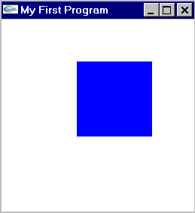
Çıktısı Nasıl Görünmekte?

Slide 70
Etkileşim Ekleme
void main (int argc, char **argv)
{
glutInit ( &argc, argv );
glutInitDisplayMode (GLUT_SINGLE | GLUT_RGB);
glutInitWindowSize (256, 256);
glutCreateWindow (“My First Program");
myinit ();
glutCreateMenu (menu); // menü callback fonksiyonu kaydedildi
glutAddMenuEntry(“Quit”, 1);
glutAttachMenu(GLUT_RIGHT_BUTTON);
glutDisplayFunc ( square ); //display callback fonksiyonu kayda geçti
glutMainLoop ();
}

Slide 71
Menü Callback Fonksiyonu
void menu (int ID)
{
if ( ID == 1 )
exit (1);
}

Slide 72
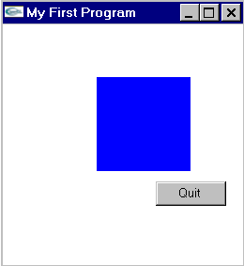
Şimdi Nasıl Görünmekte?

Slide 73
Örnek: Basit Kare Çizme Programı
Bir pencere aç.
Pencereyi siyaha boya.
Farenin sol tuşunun her basılışında basılma yerine bir kutu çiz. Kutunun rengi her defasında random olarak RGB uzayından seçilmelidir.
Pencere boyutu değştiğinde pencereyi sil.
Farenin sağ tuşu basıldığında programdan çık.

Slide 74
Kaynak Kodu : Sayfa 1
/* This program illustrates the use of the glut library for
interfacing with a Window System */
/* The program opens a window, clears it to black,
then draws a box at the location of the mouse each time the
left button is clicked. The right button exits the program
The program also reacts correctly when the window is
moved or resized by clearing the new window to black*/
#include <GL/gl.h>
#include <GL/glut.h>
/* globals */
GLsizei wh = 500, ww = 500; /* initial window size */
GLfloat size = 3.0; /* half side length of square */

Slide 75
Kaynak Kodu : Sayfa 2
void drawSquare(int x, int y)
{
y=wh-y;
glColor3ub( (char) random()%256, (char) random()%256,
(char) random()%256);
glBegin(GL_POLYGON);
glVertex2f(x+size, y+size);
glVertex2f(x-size, y+size);
glVertex2f(x-size, y-size);
glVertex2f(x+size, y-size);
glEnd();
glFlush();
}

Slide 76
Kaynak Kodu : Sayfa 3
void myReshape(GLsizei w, GLsizei h)
{
/* adjust clipping box */
glMatrixMode(GL_PROJECTION);
glLoadIdentity();
glOrtho(0.0, (GLdouble)w, 0.0, (GLdouble)h, -1.0, 1.0);
glMatrixMode(GL_MODELVIEW);
glLoadIdentity();
/* adjust viewport and clear */
glViewport(0,0,w,h);
glClearColor (0.0, 0.0, 0.0, 0.0);
glClear(GL_COLOR_BUFFER_BIT);
glFlush();
/* set global size for use by drawing routine */
ww = w;
wh = h;
}

Slide 77
Kaynak Kodu : Sayfa 4
void myinit(void)
{
glViewport(0,0,ww,wh);
/* Pick 2D clipping window to match size of screen window
This choice avoids having to scale object coordinates
each time window is resized */
glMatrixMode(GL_PROJECTION);
glLoadIdentity();
glOrtho(0.0, (GLdouble) ww , 0.0, (GLdouble) wh , -1.0, 1.0);
/* set clear color to black and clear window */
glClearColor (0.0, 0.0, 0.0, 0.0);
glClear(GL_COLOR_BUFFER_BIT);
glFlush();
/* callback routine for reshape event */
glutReshapeFunc(myReshape);
}

Slide 78
Kaynak Kodu : Sayfa 5
void mouse(int btn, int state, int x, int y)
{
if(btn==GLUT_RIGHT_BUTTON&state==GLUT_DOWN) exit();
}
int main(int argc, char** argv)
{
glutInit(&argc,argv);
glutInitDisplayMode (GLUT_SINGLE | GLUT_RGB);
glutCreateWindow("square");
myinit ();
glutReshapeFunc (myReshape);
glutMouseFunc (mouse);
glutMotionFunc(drawSquare);
glutMainLoop();
}

Slide 79
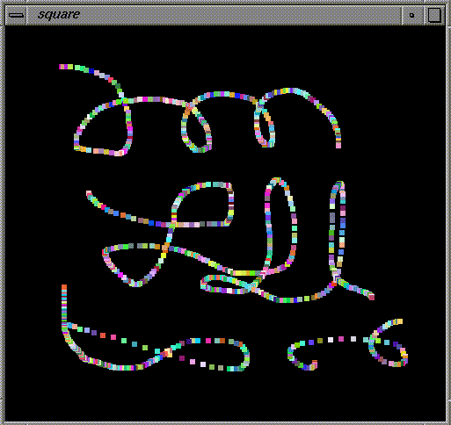
“Square” Programının Çıktısı

Slide 80
Örnek: Paint Programı
Çizim için basit geometrik şekillerden birisini seç.
8 renkten birini seç.
Doldurma işlemini aç/kapa.
Nokta boyutunu büyütme veya küçültme.
Menü kontrolü altında ekranı sil veya programdan çık.

Slide 81
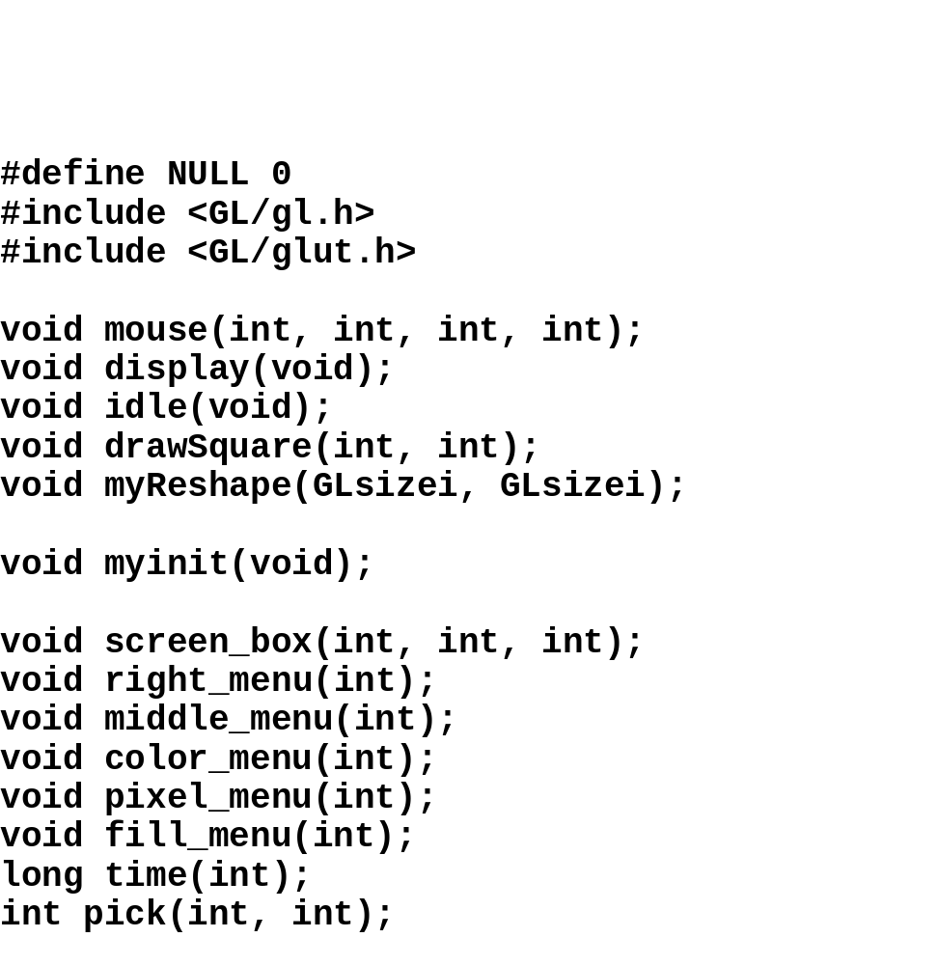
Kaynak Kodu : Sayfa 1

Slide 82
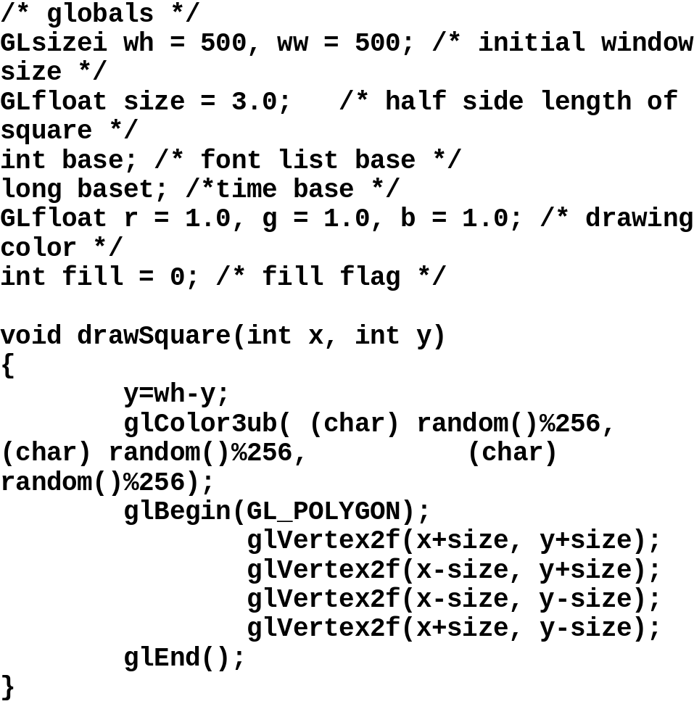
Kaynak Kodu : Sayfa 2

Slide 83
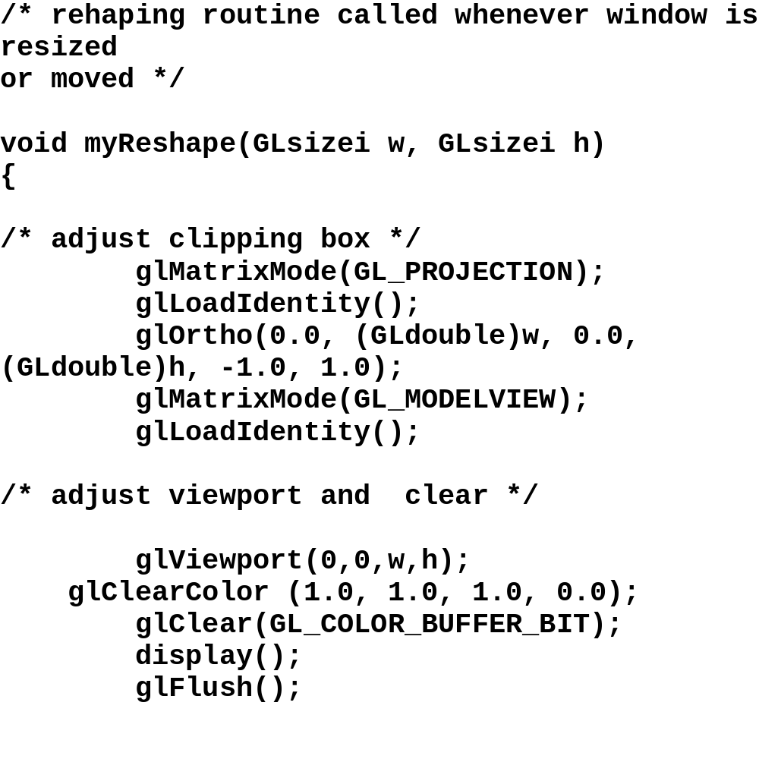
Kaynak Kodu : Sayfa 3

Slide 84
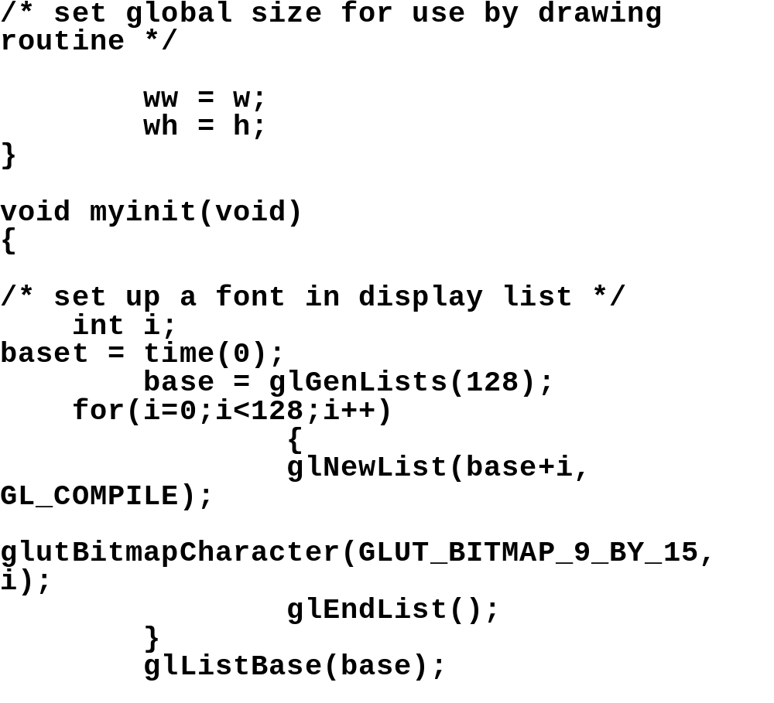
Kaynak Kodu : Sayfa 4

Slide 85
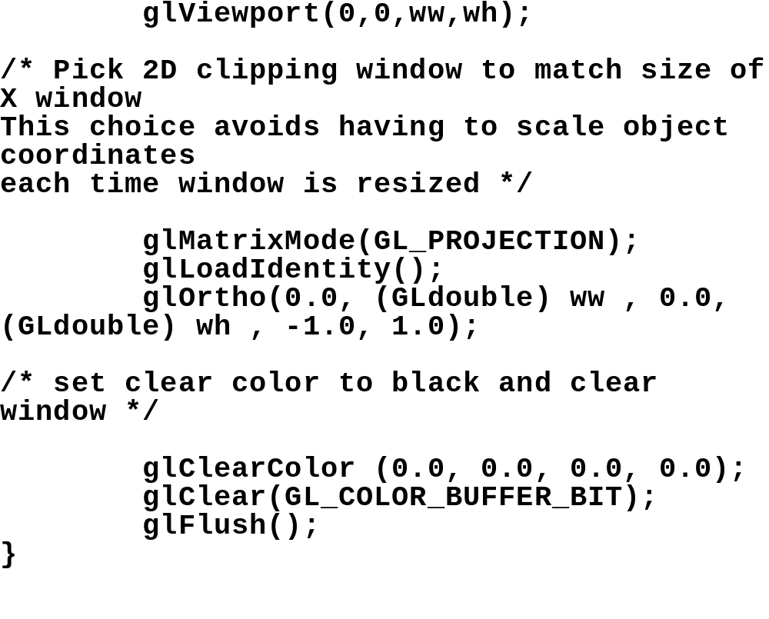
Kaynak Kodu : Sayfa 5

Slide 86
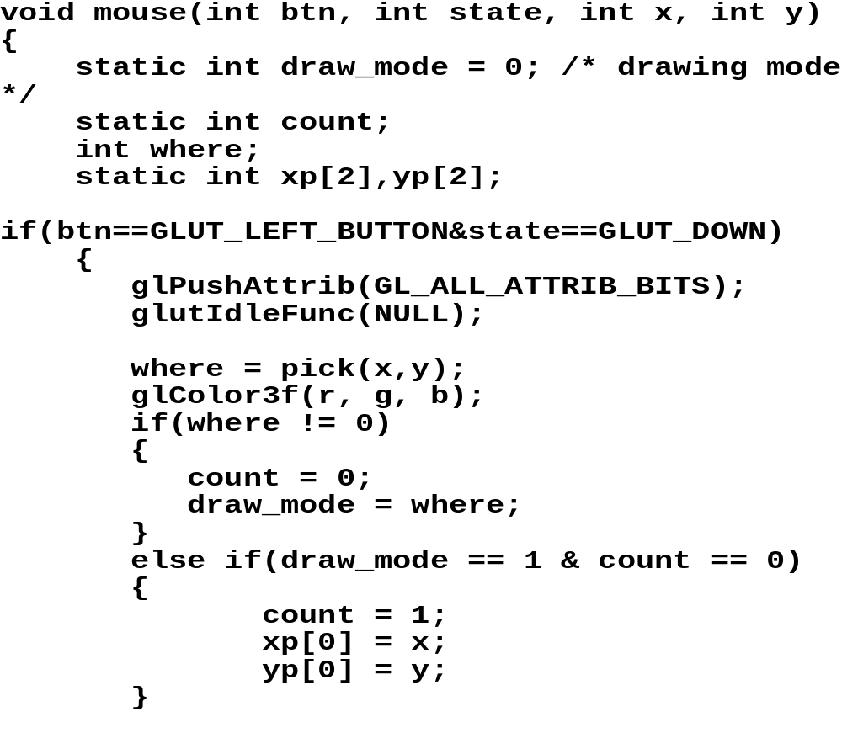
Kaynak Kodu : Sayfa 6

Slide 87
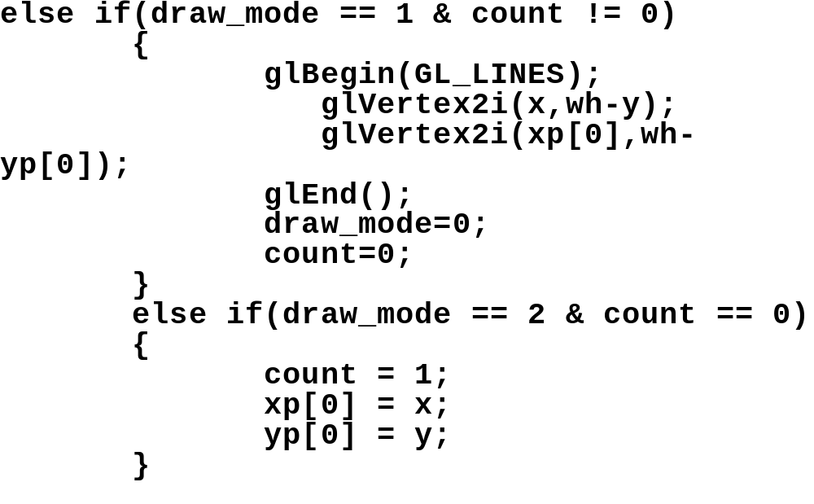
Kaynak Kodu : Sayfa 7

Slide 88
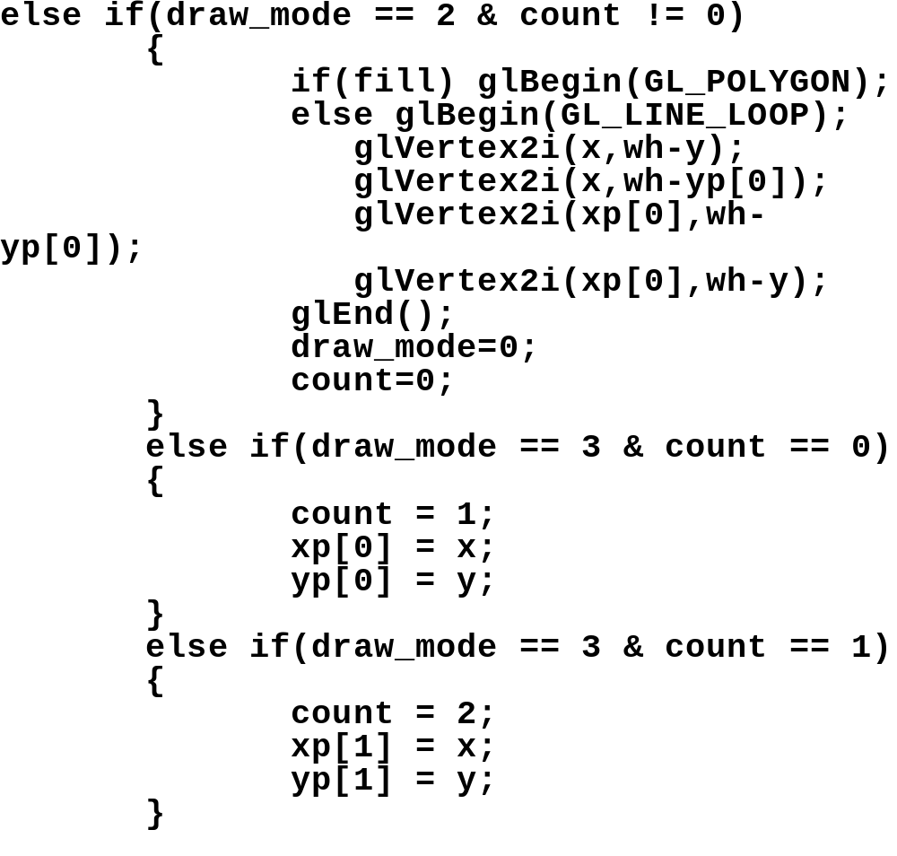
Kaynak Kodu : Sayfa 8

Slide 89
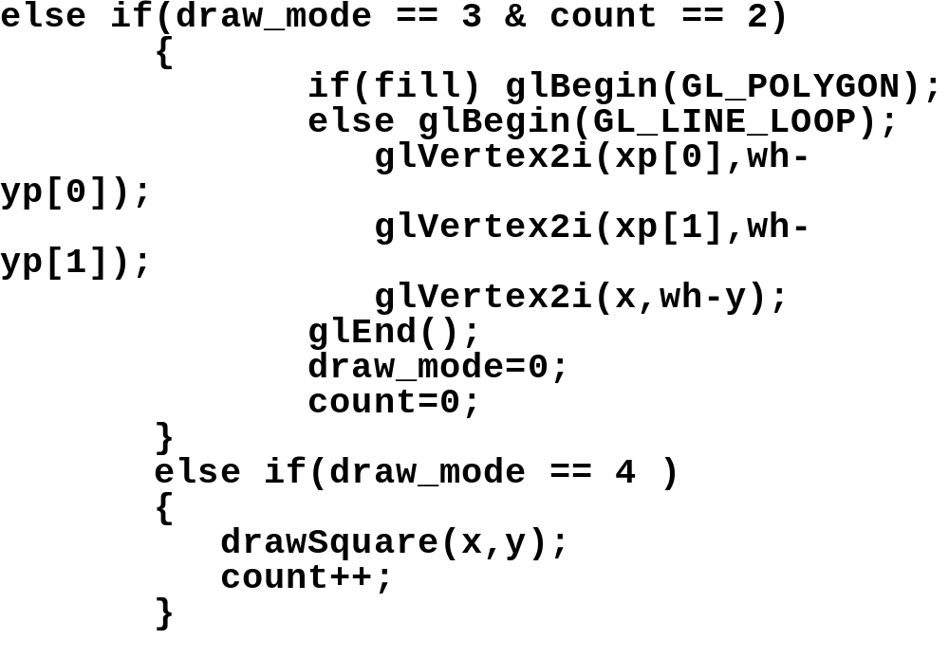
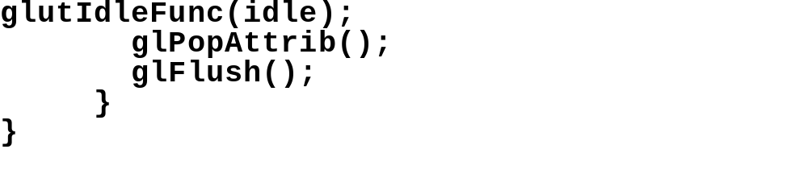
Kaynak Kodu : Sayfa 9

Slide 90
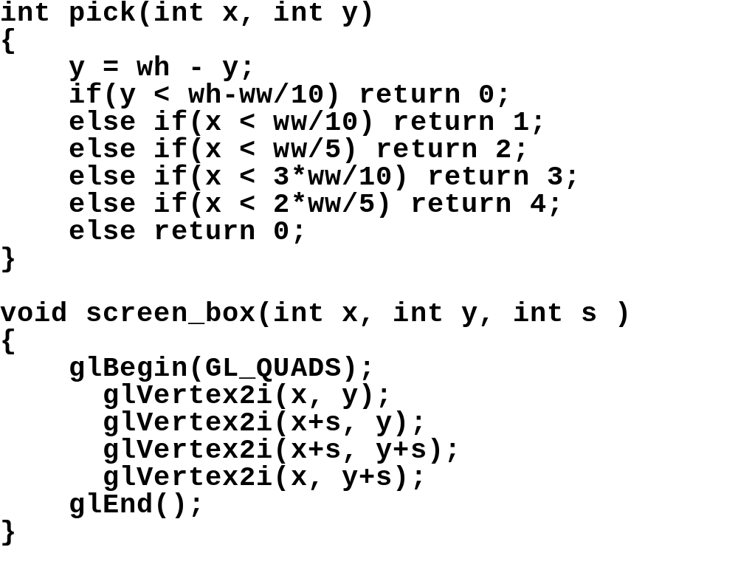
Kaynak Kodu : Sayfa 10

Slide 91
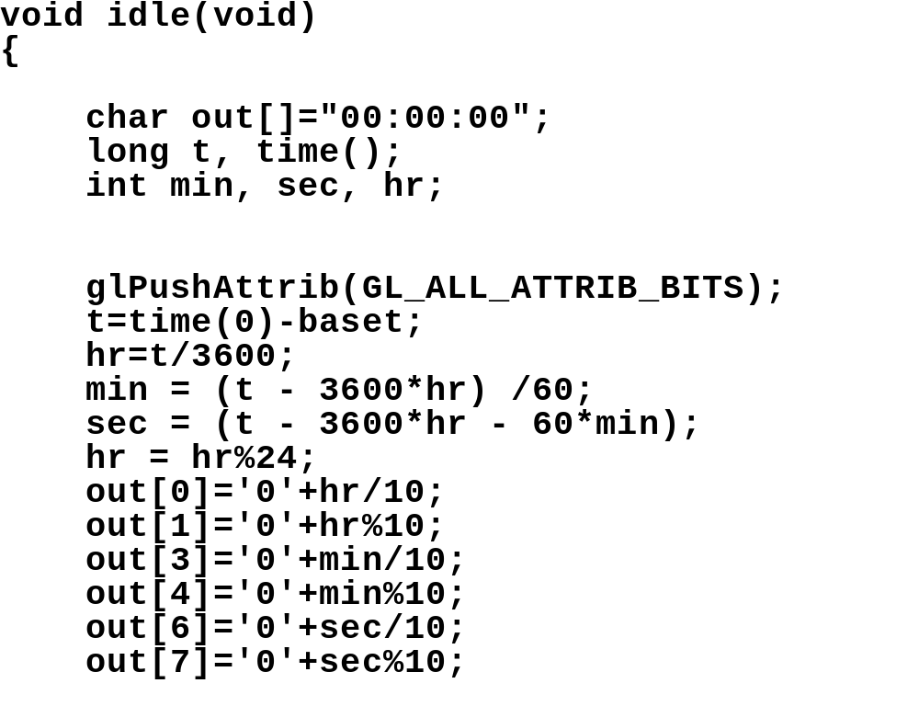
Kaynak Kodu : Sayfa 11

Slide 92
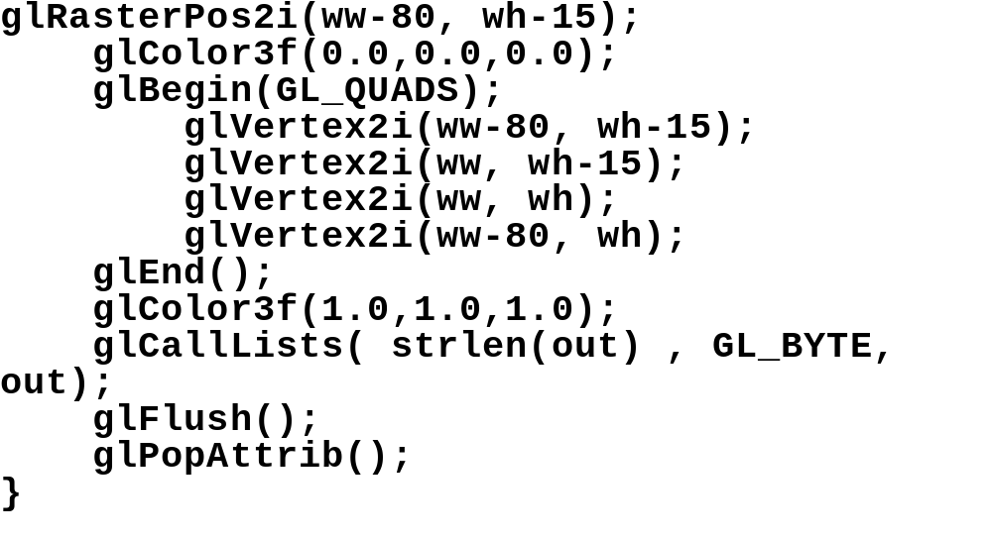
Kaynak Kodu : Sayfa 12

Slide 93
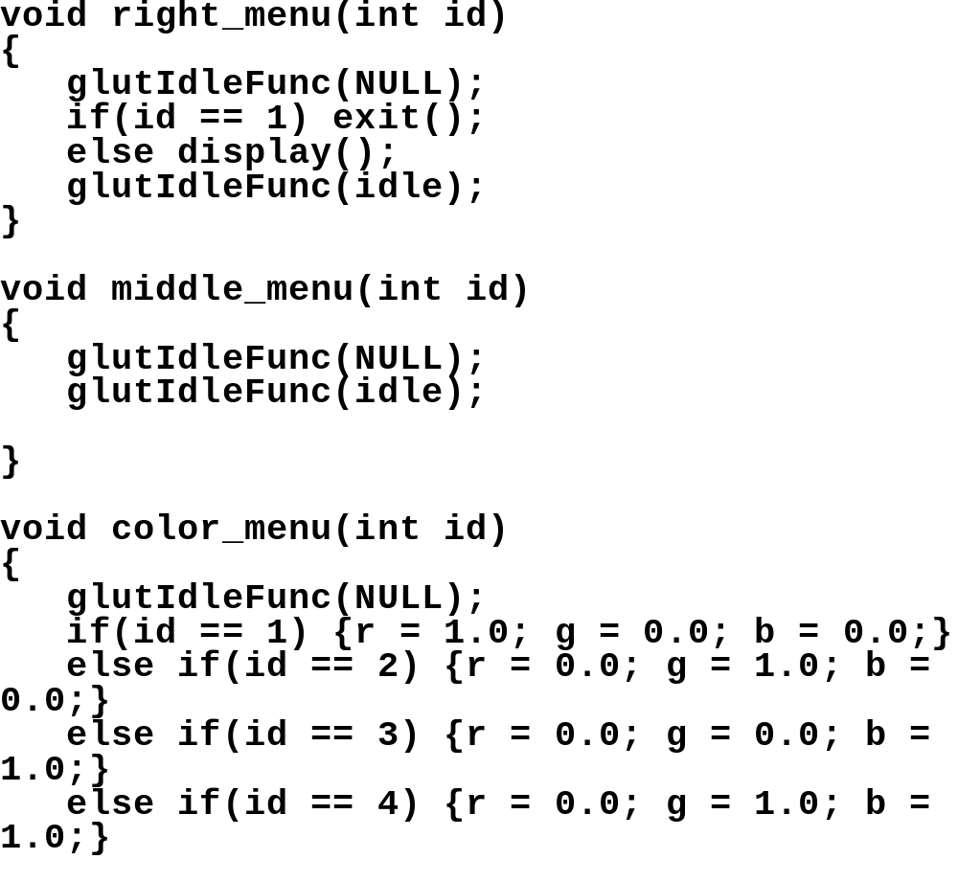
Kaynak Kodu : Sayfa 13

Slide 94
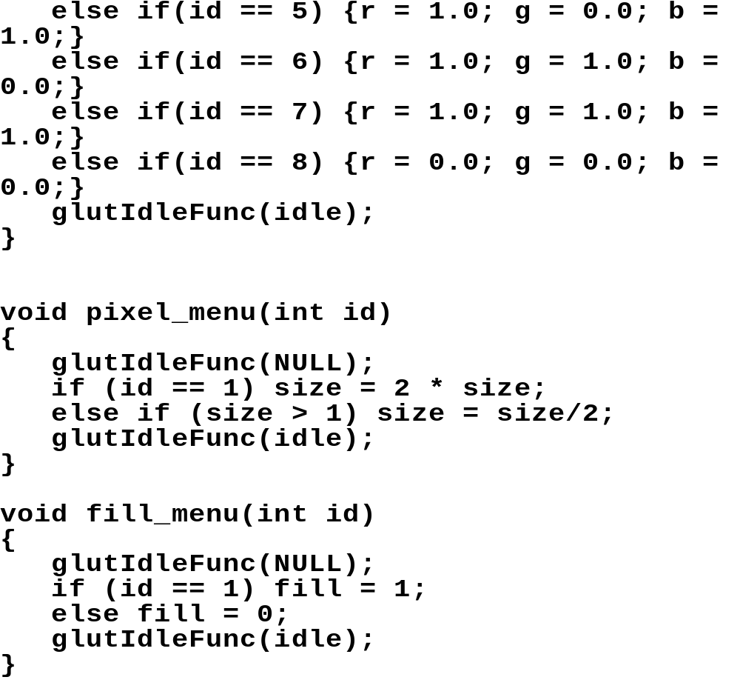
Kaynak Kodu : Sayfa 14

Slide 95
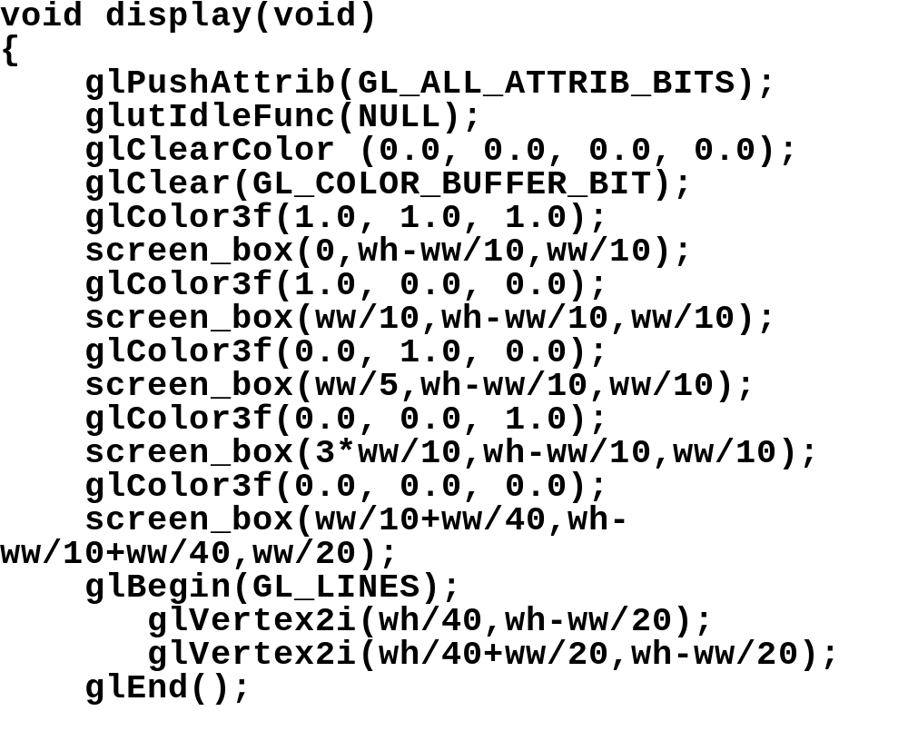
Kaynak Kodu : Sayfa 15

Slide 96
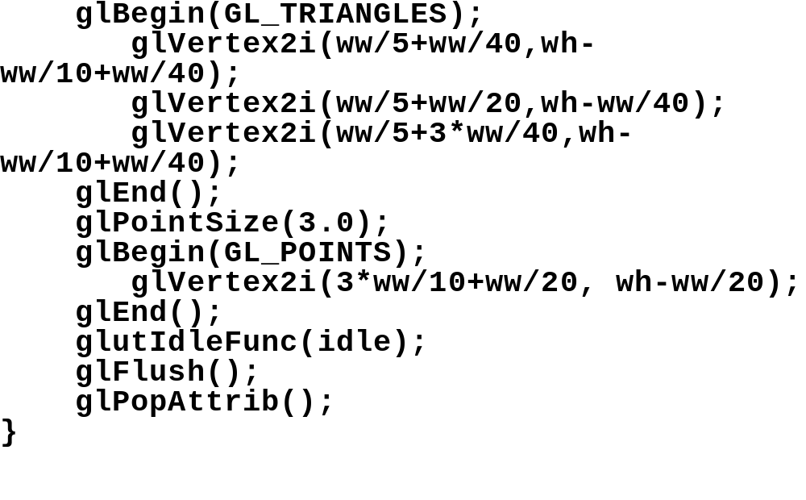
Kaynak Kodu : Sayfa 16

Slide 97
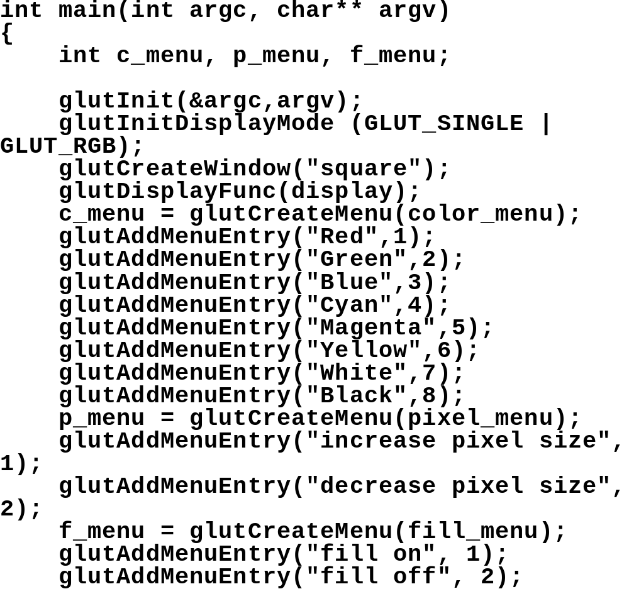
Kaynak Kodu : Sayfa 17

Slide 98
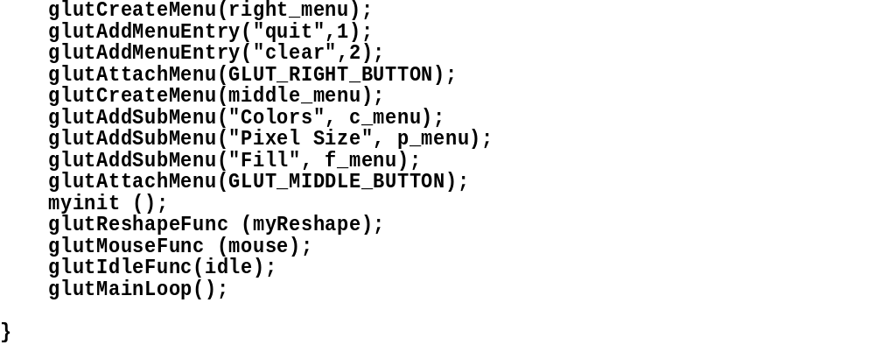
Kaynak Kodu : Sayfa 18

Slide 99
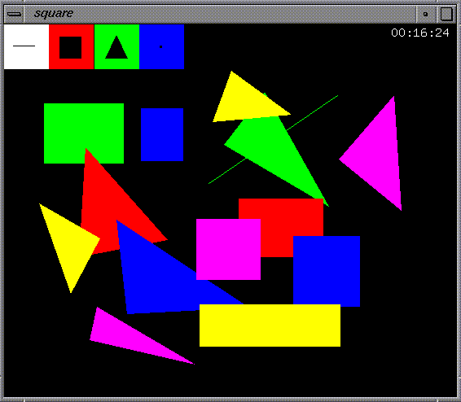
Programın Çıktı Görüntüsü

Slide 100
Single Buffering ve Double Buffering
Single buffering statik grafikler için iyidir, double buffering ise animasyon grafikleri için gereklidir.
glutInitDisplayMode ( GLUT_SINGLE | GLUT_RGB );
glutInitDisplayMode ( GLUT_DOUBLE | GLUT_RGB ); ve
glutSwapBuffers ();

Slide 101
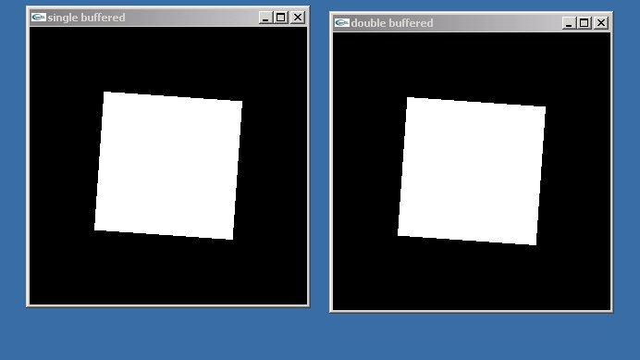
Programa Animasyon Ekleme
Single_double.c programını çalıştırınız

Slide 102
Alıştırmalar
Aşağıdaki işlemleri yapan programı yazınız :
  Bir üçgen çizecek
  Üçgeni döndürerek ekran boyunca hareket ettirsin
  Hareket , farenin sol tuşuna duyarlı olsun. Sol tuş basıldığında üçgen fare tuşunun basıldığı noktaya doğru hareket etsin ve sonra dönmeye ve hareket etmeye devam etsin.
  Farenin sağ tuşu basıldığında programdan çıksın.

Slide 103

Ödev
Aşağıdaki işlemleri yapan OpenGl programını geliştiriniz.
  Farenin sağ tuşuna bağlanmış bir menu ve bir veya birkaç alt menü. Menünün 4 adet elemanı olsun ve herhangisi seçildiğinde ekrana bir şekil çizsin
  Çizilecek şeklin rengini belirlemek için klavyeden input almak
  Seçilen şeklin nerede çizileceğini fare hareketi ile belirlemek.
Şekil basit bir primitif (üçgen,kare, vb.) veya daha kompleks bir görüntü olabilir.

